Slide 1

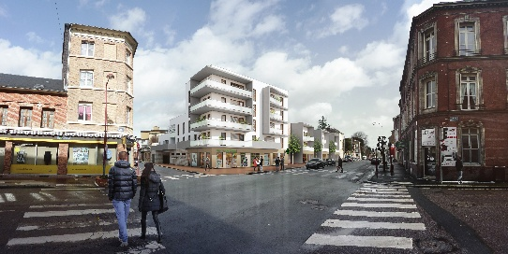
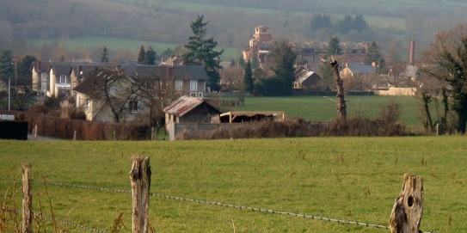
Faciliter l’aménagement
Présentation du 23 février 2017

Slide 2
Le traitement des friches
L’exemple de la Cartonnerie de Pont-Audemer
Le contexte historique
Cartonnerie de la Risle, créée au milieu du XIX^{ème siècle à}
l’embranchement des bras de la Risle
Développement de l’activité, en lien avec la papeterie située sur l’autre rive de la Risle
Liquidation judiciaire prononcée en mai 2005
7,5 ha à reconquérir à proximité immédiate du centre ville

Slide 3
Le traitement des friches
L’exemple de la Cartonnerie de Pont-Audemer
Les objectifs de la collectivité

Slide 4
Le traitement des friches

Slide 5
Le traitement des friches
L’exemple de la Cartonnerie de Pont-Audemer:
Les outils mobilisés
Portage foncier pour le compte de la communauté de communes
Au titre du fonds régional des friches:
  études et concours d’urbanisme
  démolition de la plupart des bâtiments
  réhabilitation du clos/couvert d’un des bâtiments, avec option BBC
Portage spécifique du bâtiment réhabilité pour accueillir une pépinière d’entreprises

Slide 6
Le traitement des friches
Déconstruction sélective des bâtiments
Démolitions et désamiantage
Intervention sur site de février à juin 2009

Slide 7
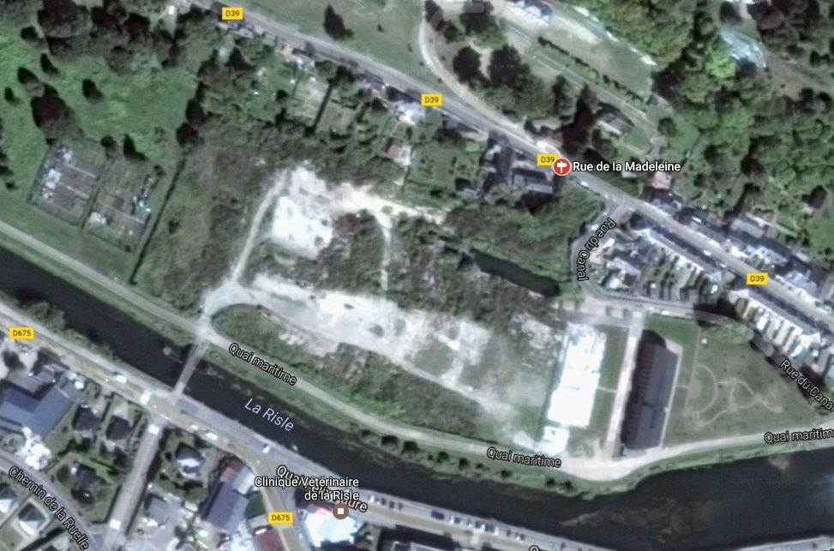
Le traitement des friches
Déconstruction sélective des bâtiments
Démolitions et désamiantage de tous les bâtiments sauf un
Intervention sur site de février à juin 2009

Slide 8
Le traitement des friches
La réhabilitation en pépinière d’entreprises

Slide 9
Le traitement des friches
La Pépinière d’entreprises
récupération des eaux pluviales
isolation du bâtiment supérieure à la réglementation
chauffage géothermique
ventilation par récupération de l’air avec double flux
installation de panneaux photovoltaïques
éclairage naturel maximisé

Slide 10
Le traitement des friches
La Pépinière d’entreprises
Illustration H2O Architectes

Slide 11
Le traitement des friches
La Pépinière d’entreprises
Illustration H2O Architectes

Slide 12
Le traitement des friches
La Pépinière d’entreprises

Slide 13
Le traitement des friches
La Pépinière d’entreprises

Slide 14
Le traitement des friches
La Pépinière d’entreprises aujourd’hui

Slide 15
Le traitement des friches
Quel avenir pour le site de la Cartonnerie?

